Slide 1
Решения БУ

Slide 2
База

Slide 3
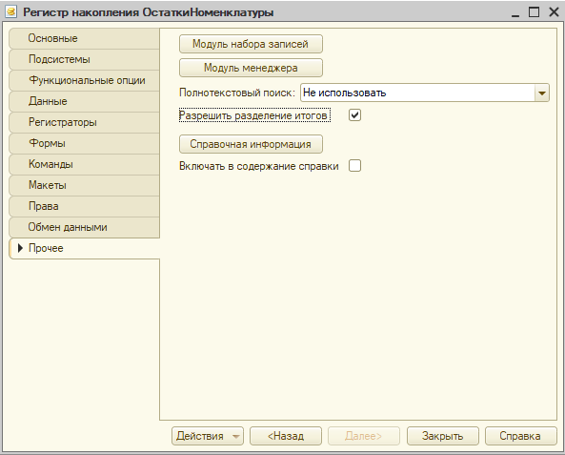
Включить разделение итогов

Slide 4
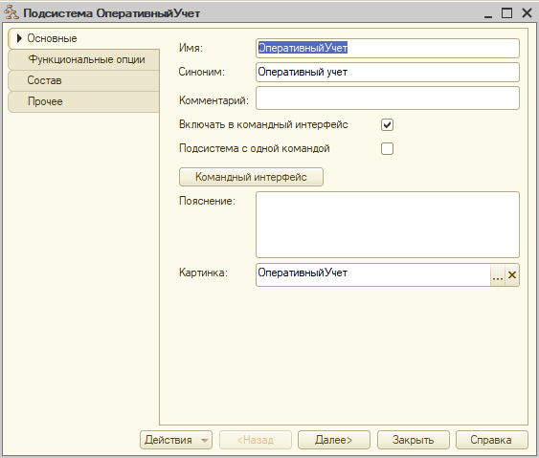

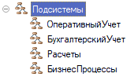
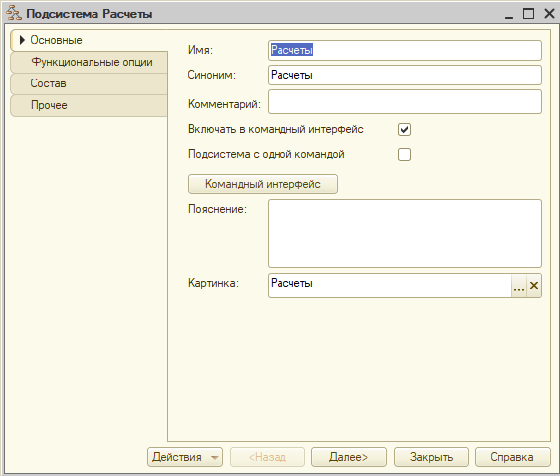


Slide 5
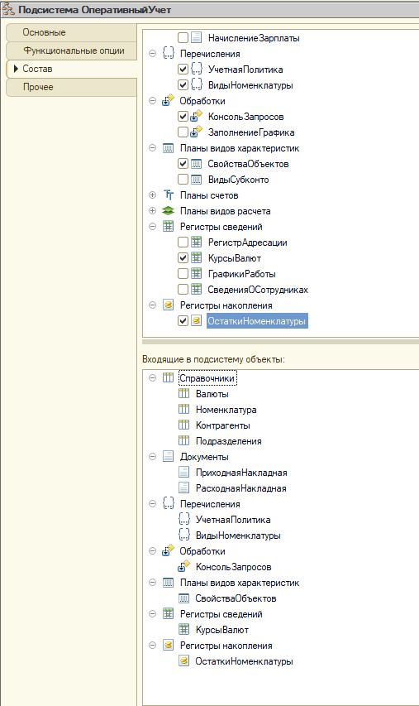
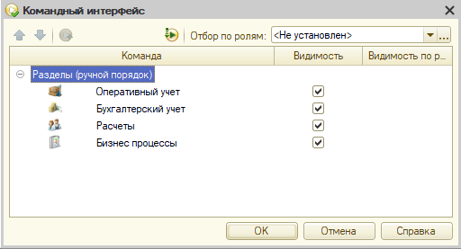
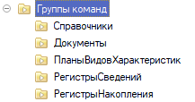

Slide 6
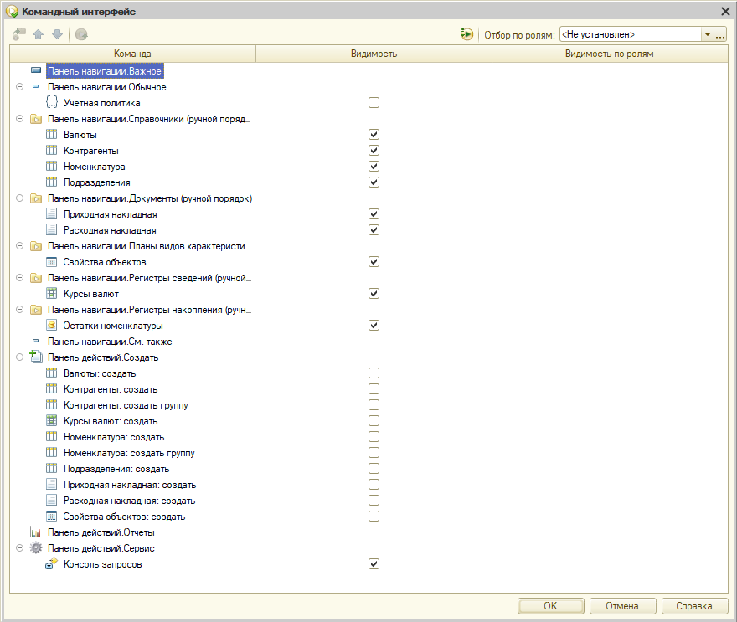

Slide 7
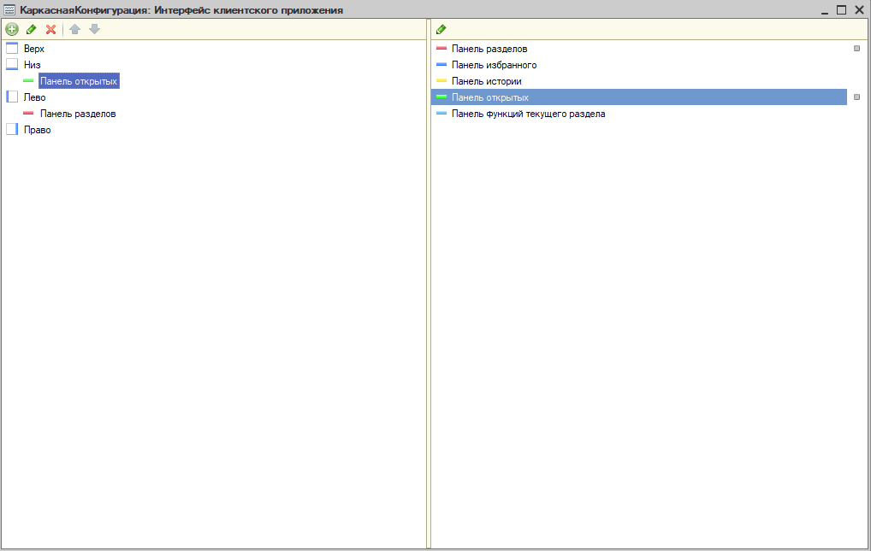

Slide 8
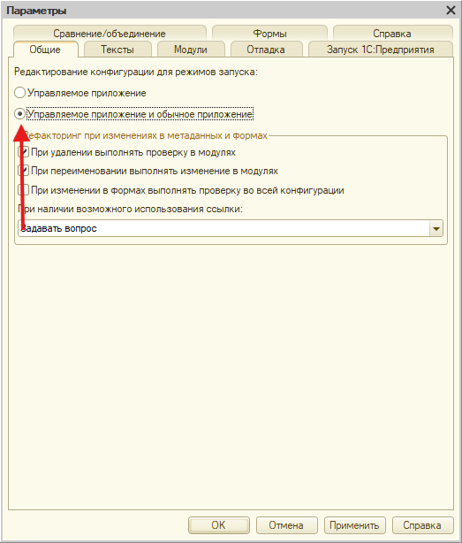
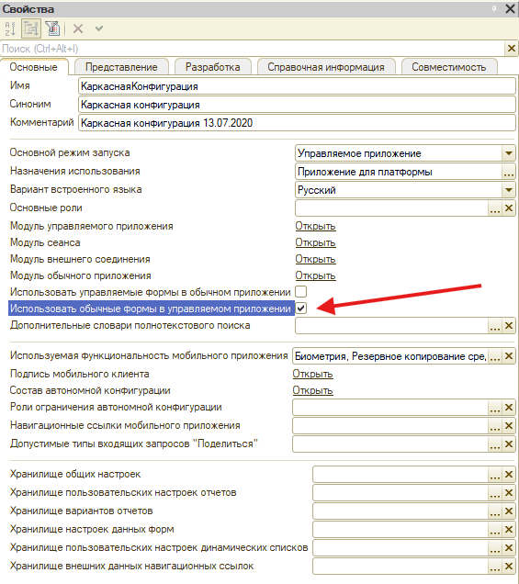

Slide 9
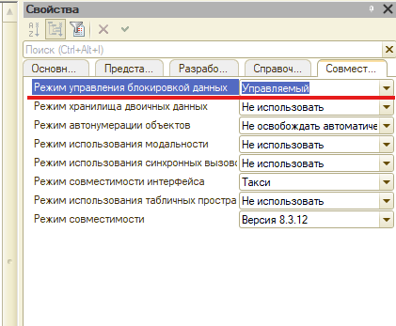

Slide 10
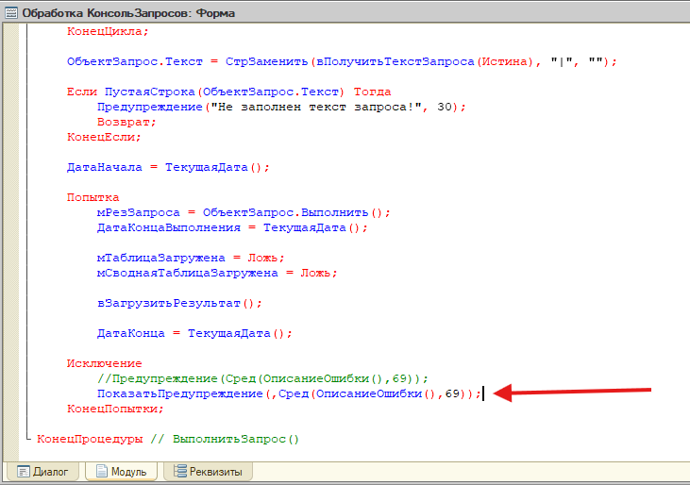

Slide 11
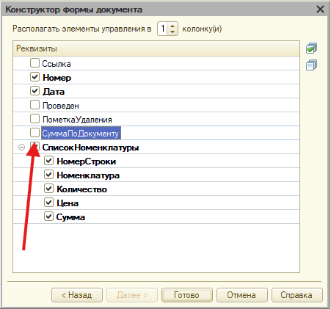
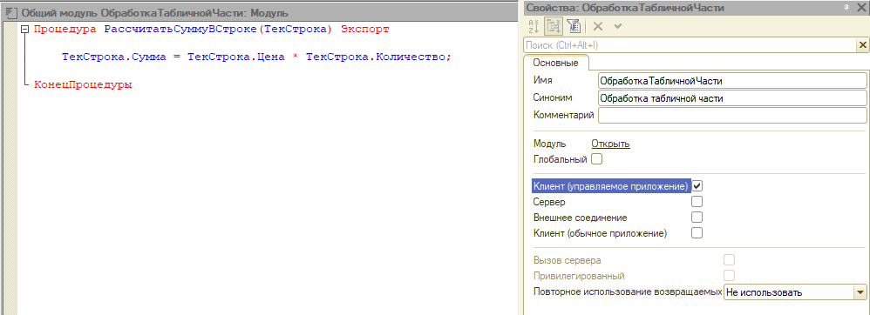
ПЕРЕСЧЕТ СУММ

Slide 12
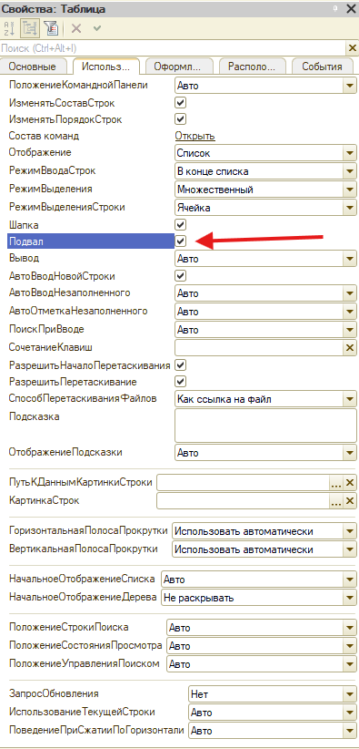
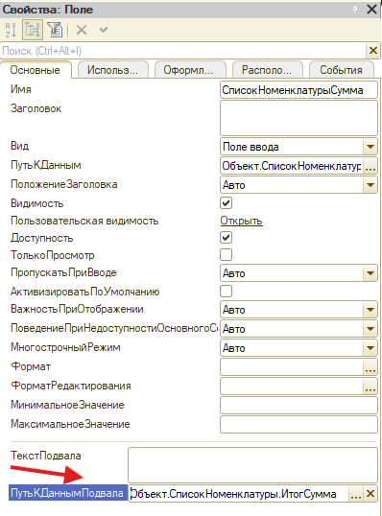
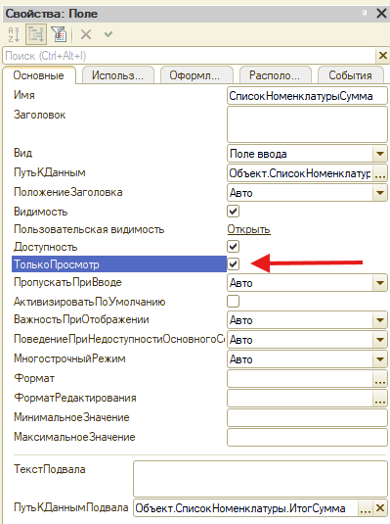
ПЕРЕСЧЕТ СУММ

Slide 13
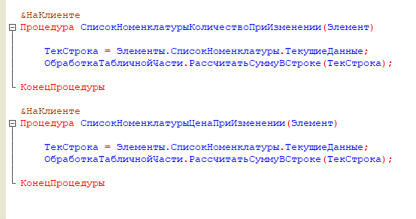
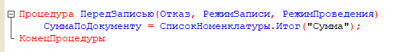
ПЕРЕСЧЕТ СУММ

Slide 14
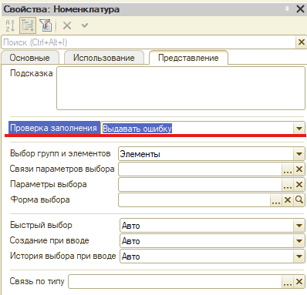
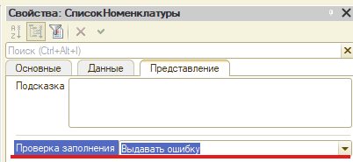
В приходной и расходной
Тоже самое с Количеством, ценой и суммой в тч

Slide 15
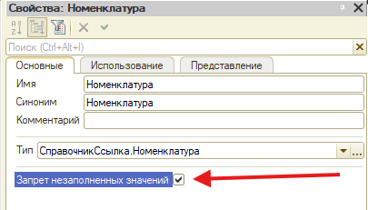
В регистре запрет незаполненных значений

Slide 16
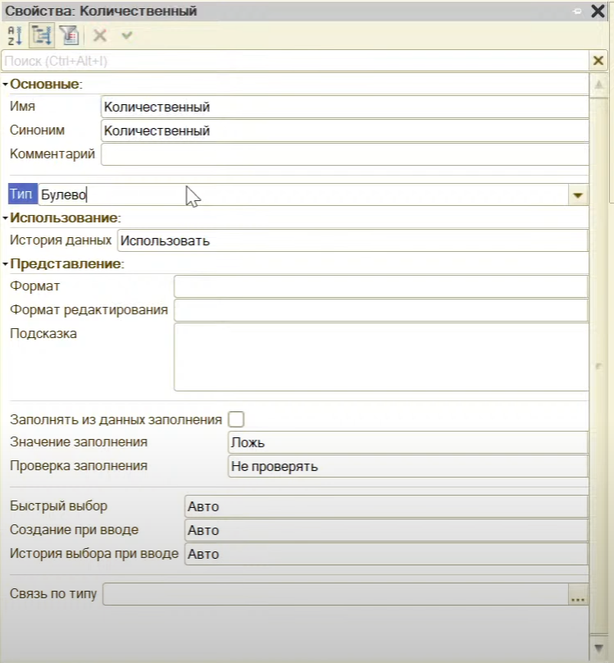
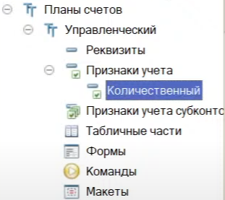

Slide 17
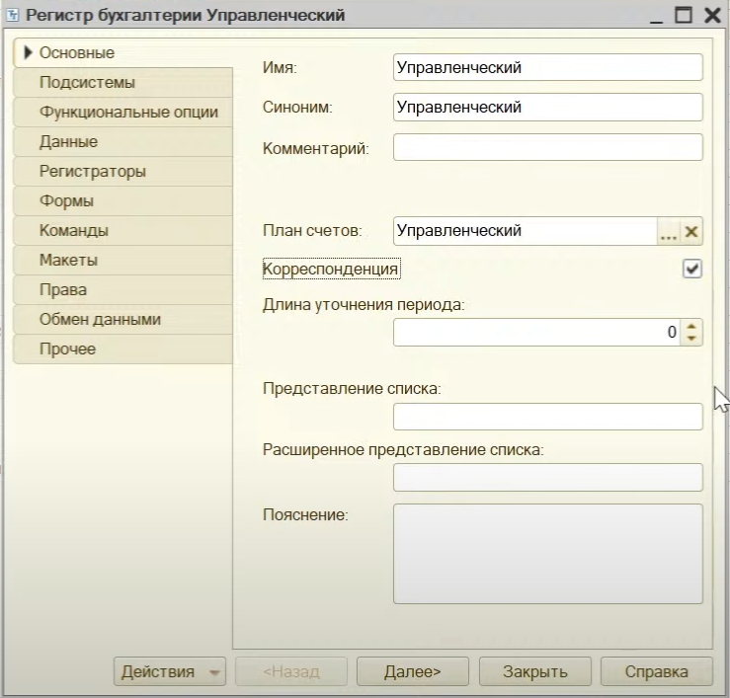
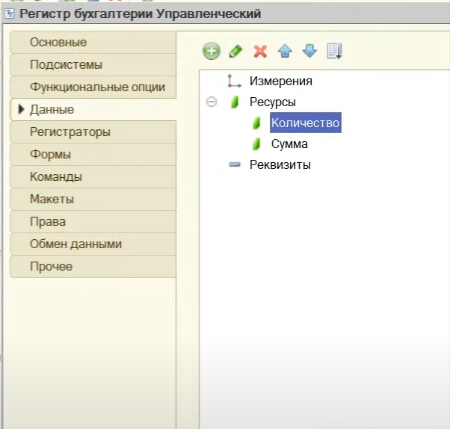
Notes:
КОРРЕСПОНДЕНЦИЯ ВАЖНО – СЧЕТ ПО ДЕБЕТУ И КРЕДИТУ

Slide 18
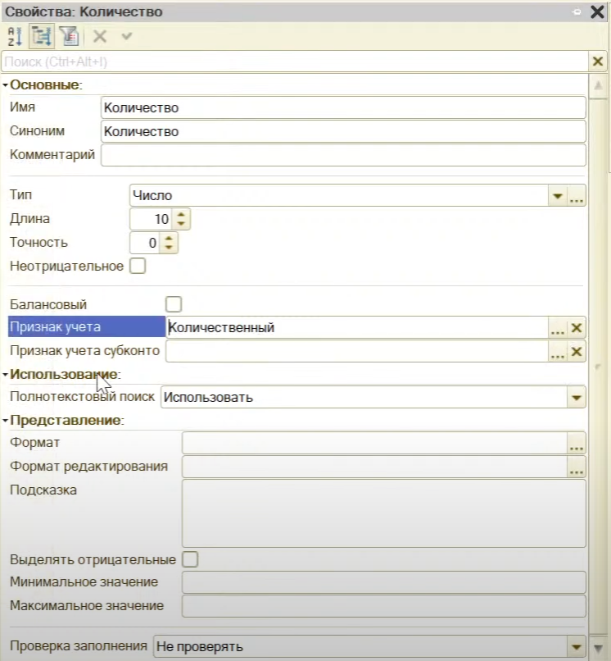
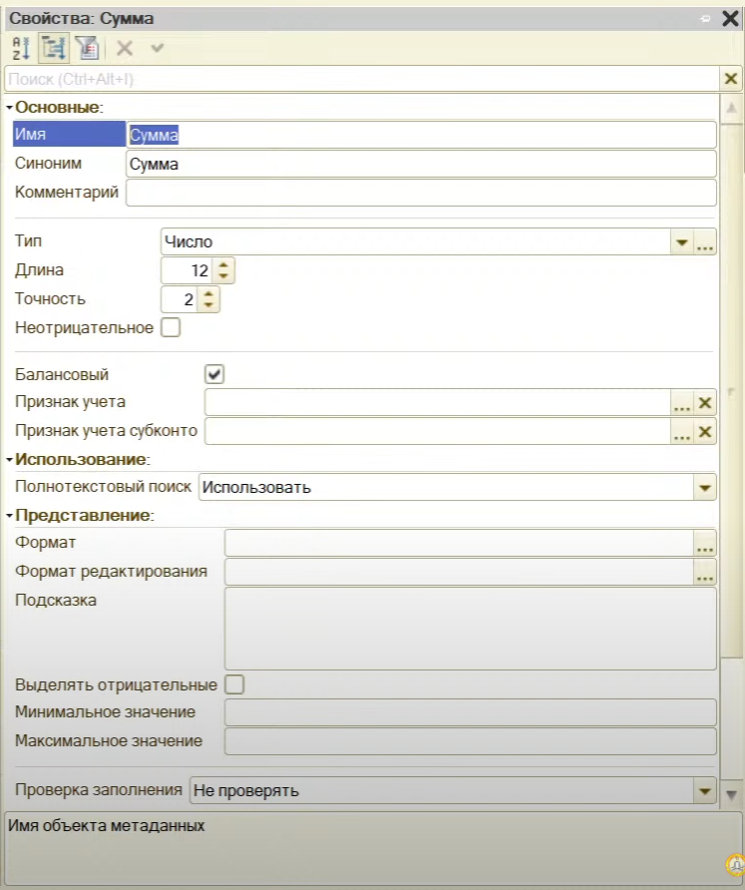
Notes:
ЕСЛИ СТОИТ ФЛАЖЕК БАЛАНСОВЫЙ, ТО РЕСУРС БУДЕТ УКАЗЫВАТЬСЯ ПО СЧЕТУ ДЕБЕТА И КРЕДИТА.
ПРИЗНАК УЧЕТА ПОЗВОЛЯЕТ ОБОЗНАЧИТЬ ДЛЯ КАКИХ СЧЕТОВ СТОИТ ПОКАЗЫВАТЬ РЕСУРС.

Slide 19
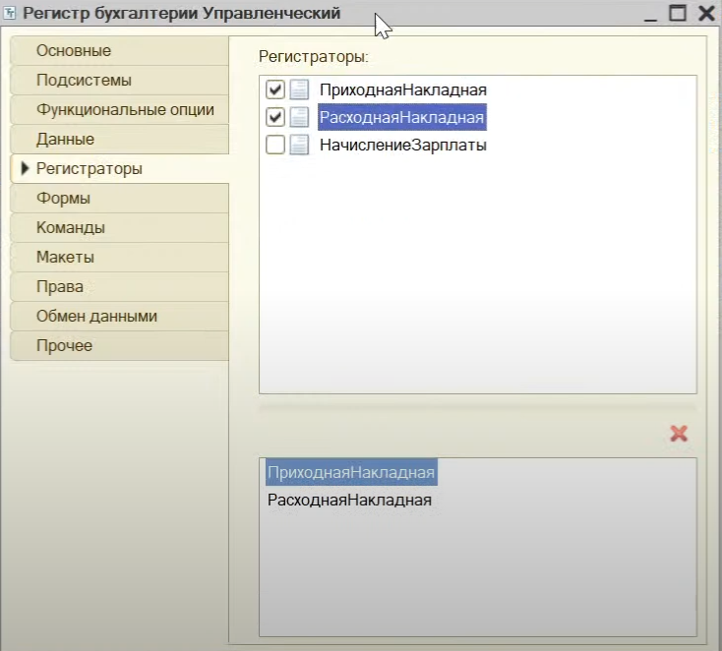

Slide 20
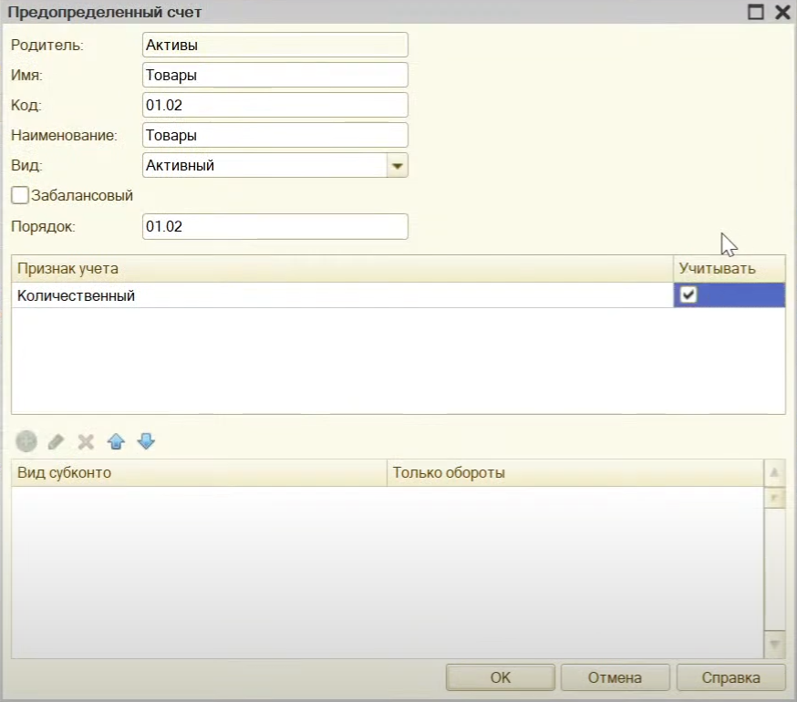

Slide 21
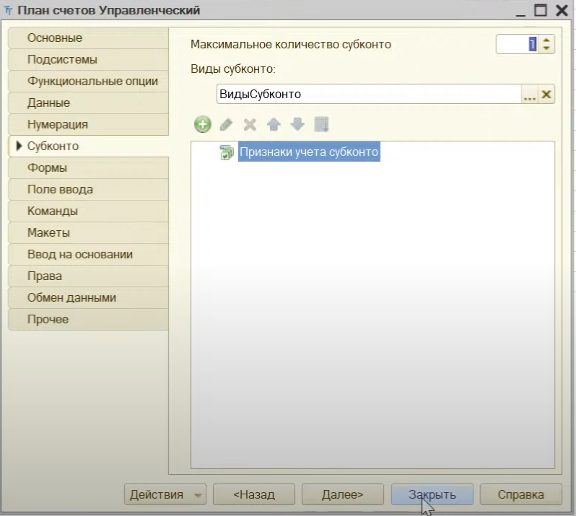
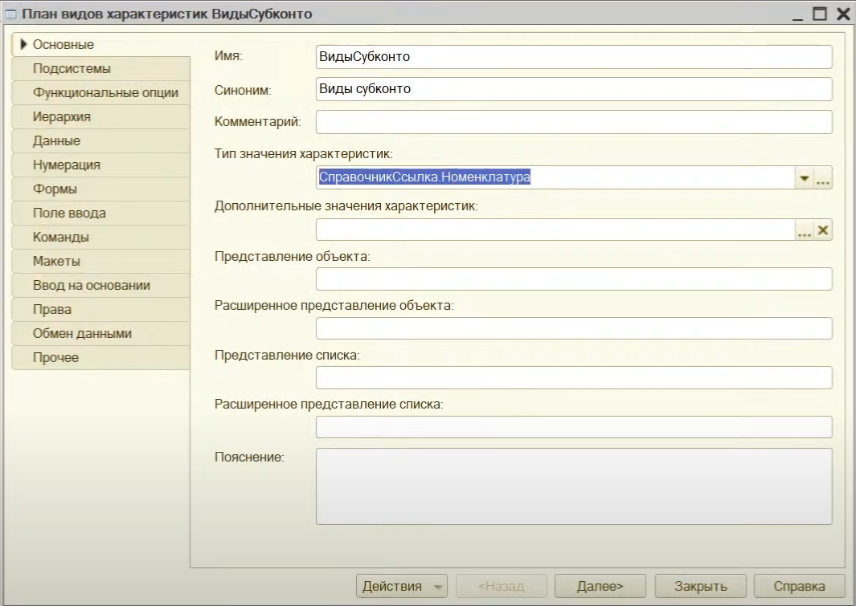
Notes:
СУБКОНТО – ЭТО ДОПОЛНИТЕЛЬНЫЙ РАЗРЕЗ УЧЕТА. КОЛИЧЕСТВО СУБКОНТО ЗАВИСИТ ОТ ЗАДАЧИ.

Slide 22
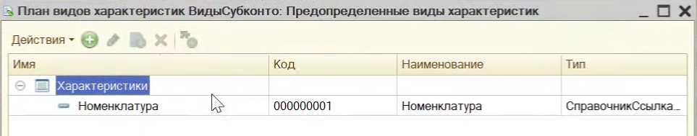
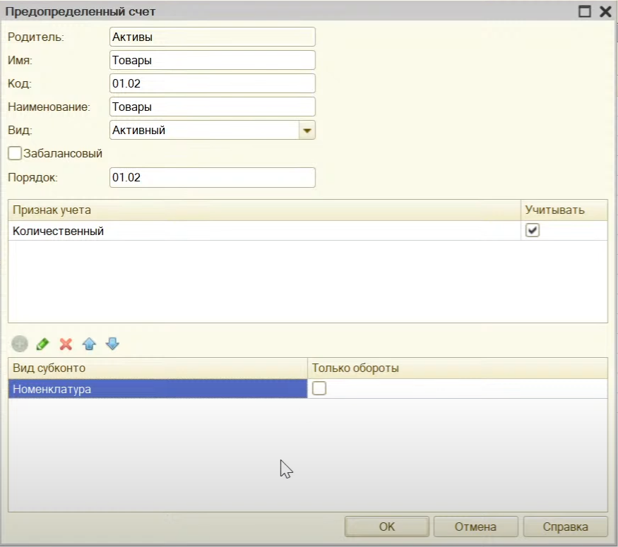

Slide 23
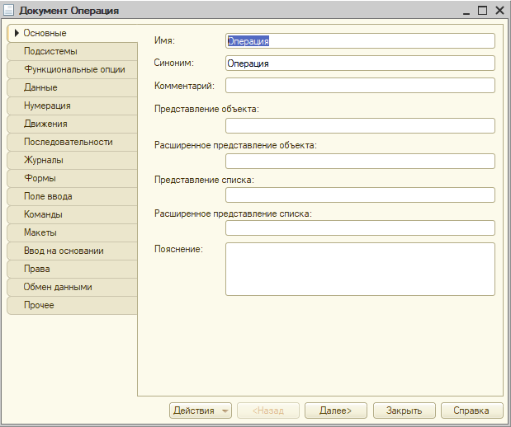
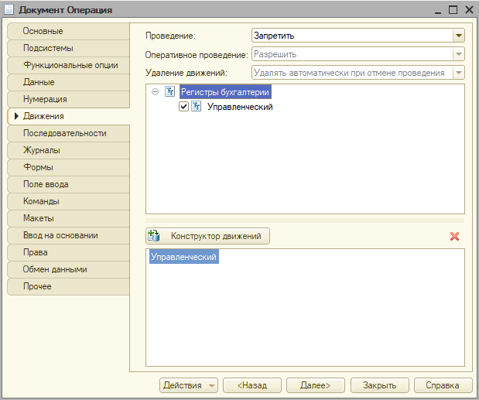

Slide 24
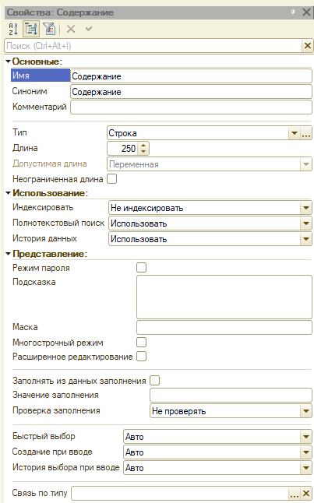
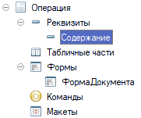

Slide 25
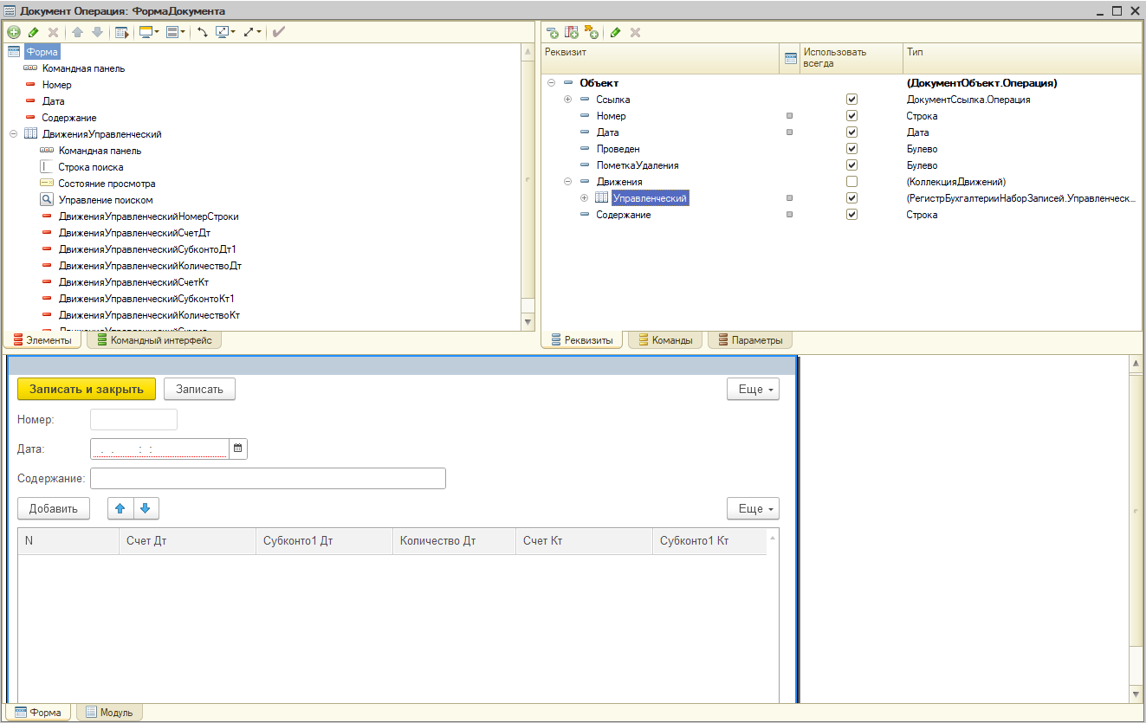

Slide 26
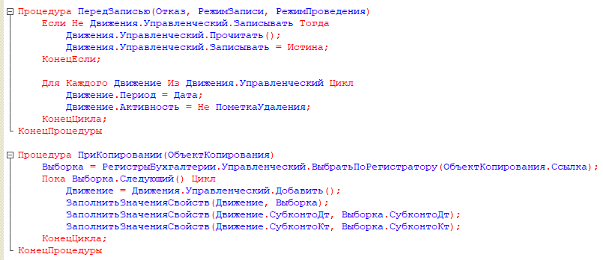

Slide 27
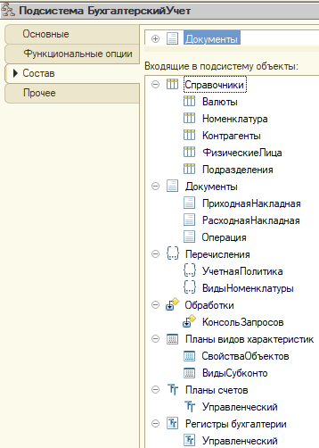
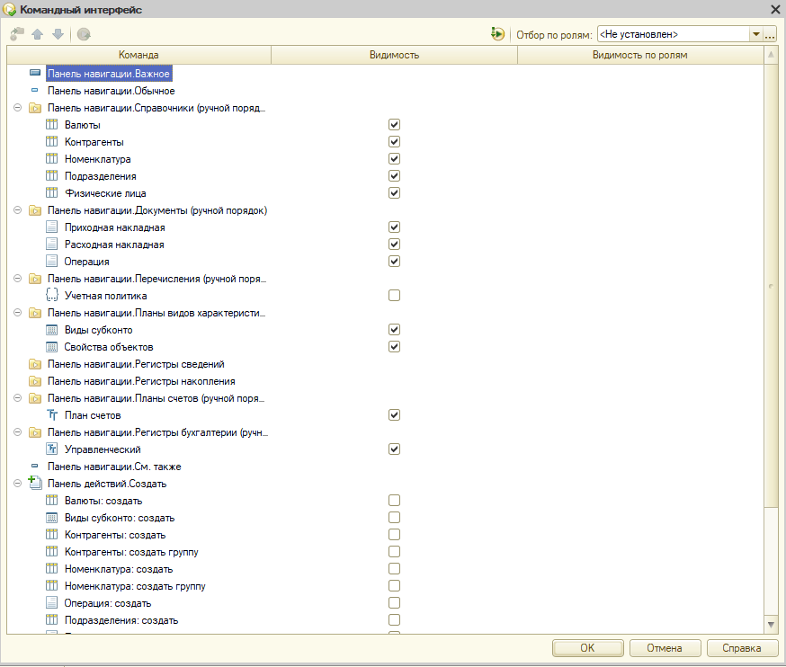
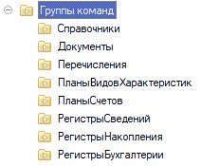

Slide 28
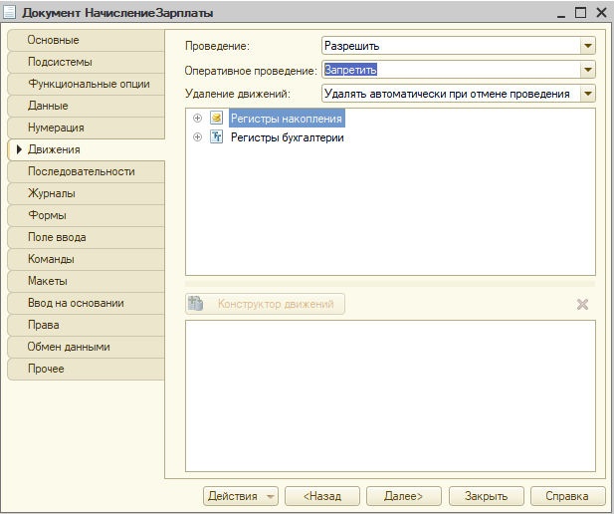

Slide 29
КОГДА СОВМЕСТИТЕЛЬСТВО НЕ ДОПУСКАЕТСЯ ПОДРАЗДЕЛЕНИЕ НЕЛЬЗЯ ДЕЛАТЬ ИЗМЕРЕНИЕМ И ЕГО МОЖНО УДАЛИТЬ ВЕЗДЕ. КОГДА СОВМЕСТИТЕЛЬСТВО ДОПУСКАЕТСЯ БУДУТ ИЗМЕРЕНИЯ СОТРУДНИК И ПОДРАЗДЕЛЕНИЕ.
Notes:
МЕТОД ОТКЛОНЕНИЙ – СНАЧАЛА РЕГИСТРИРУЕТСЯ САМ ФАКТ РАБОТЫ, А ЗАТЕМ ФИКСИРУЮТСЯ ОТКЛАНЕНИЯ (ПЕРИОДЫ ОТСУТСТВИЯ). ЭТИ ОТКЛОНЕНИЯ НАКЛАДЫВАЮТСЯ НА ПЕРИОД РАБОТЫ И ВЫТЕСНЯЮТ.
ДРУГОЙ МЕТОД (ПРОТИВОПОЛОЖНЫЙ) НАЧИСЛЕНИЯ ПО ТАБЕЛЮ.
ОБЫЧНО ДЛЯ КАЖДОГО ПЛАНА ВИДОВ РАСЧЕТА СОЗДАЕТСЯ СВОЙ РЕГИСТР РАСЧЕТА. ПЛАН ВИДОВ РАСЧЕТА ПОХОЖ НА СПРАВОЧНИК (СПИСОК ВИДОВ РАСЧЕТА).
В РЕГИСТРЕ НУЖНО УКАЗЫВАТЬ ПЛАН ВИДОВ РАСЧЕТА, ЧТОБЫ СИСТЕМА ПОНИМАЛА КАКОГО ВИДА РАСЧЕТ.
РАСЧЕТ ЗАРПЛАТЫ ИДЕТ В РАЗРЕЗЕ ВИДА РАСЧЕТА И ИЗМЕРЕНИЙ РЕГИСТРА РАСЧЕТА. ГРАФИК РАБОТЫ – РЕГИСТР СВЕДЕНИЙ, В КОТОРОМ УКАЗЫВАЕТСЯ КОЛИЧЕСТВО РАБОЧИХ ДНЕЙ (ЧАСОВ) ЗА ОПРЕДЕЛЕННУЮ ДАТУ.

Slide 30
ЕСЛИ НЕОБХОДИМО ПРЕДУСМОТРЕТЬ ВОЗМОЖНОСТЬ РАБОТЫ ПО НЕСКОЛЬКИМ ГРАФИКАМ, НУЖНО ДОБАВИТЬ ДОП ИЗМЕРЕНИЕ В РЕГИСР СВЕДЕНИЙ ГРАФИКИ РАБОТЫ. ТАКЖЕ ВЫДАВАТЬ ОШИБКУ ДЛЯ ДАТЫ

Slide 31
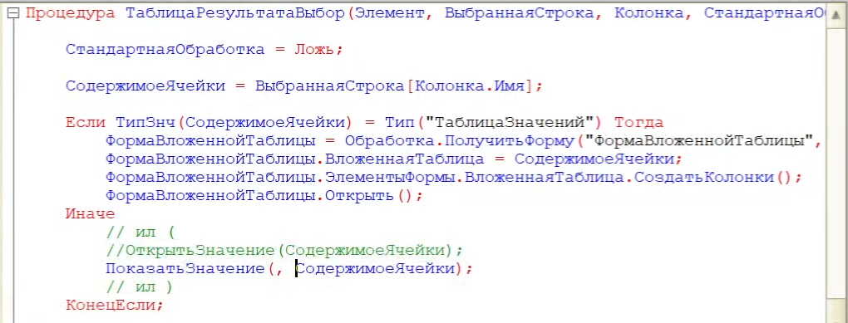
В КОНСОЛИ ЗАПРОСОВ МОЖНО СДЕЛАТЬ:

Slide 32
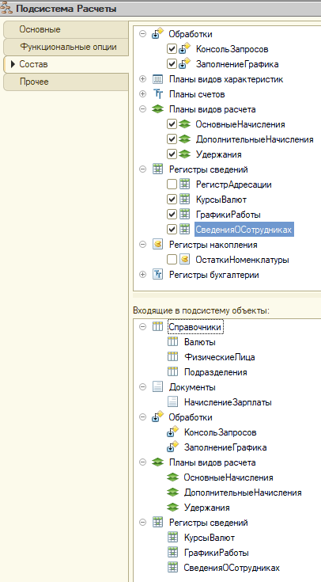
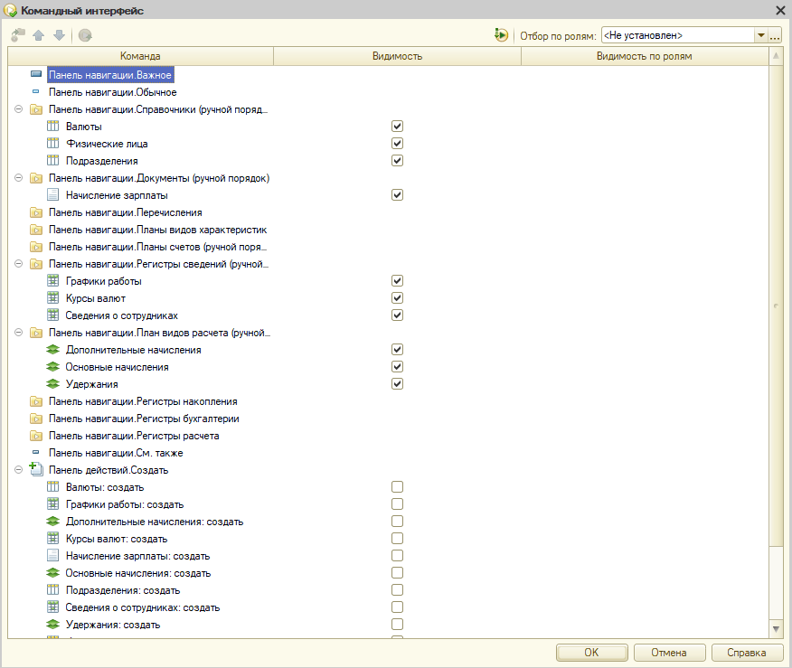
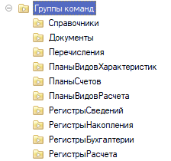

Slide 33
Билет 1
Notes:
Начинаем с базы

Slide 34
УБРАТЬ ПОДРАЗДЕЛЕНИЯ (Совместительство не допускается)

Slide 35
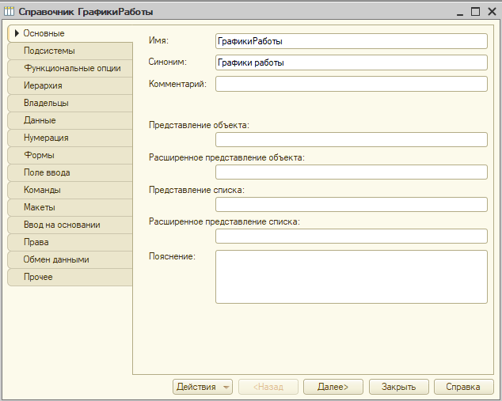

Slide 36





Slide 37



Slide 38

Notes:
Процедура ЗаполнитьГрафик(ДатаНачала, ДатаОкончания, ВыходныеДни, ГрафикРаботы) Экспорт
Набор = РегистрыСведений.ГрафикиРаботы.СоздатьНаборЗаписей();
Набор.Отбор.ГрафикРаботы.Установить(ГрафикРаботы);
ЧислоСекундВСутках = 86400;
Дат = ДатаНачала;
Пока Дат <= ДатаОкончания Цикл
Запись = Набор.Добавить();
Запись.ГрафикРаботы = ГрафикРаботы;
Запись.Дата = Дат;
Если Найти(ВыходныеДни, Строка(ДеньНедели(Дат))) Тогда
Запись.Значение = 0;
Иначе
Запись.Значение = 1;
КонецЕсли;
Дат = Дат + ЧислоСекундВСутках;
КонецЦикла;
Набор.Записать();
КонецПроцедуры

Slide 39


Slide 40



Slide 41




Slide 42




Slide 43



Slide 44



Slide 45




Slide 46




Slide 47











Slide 48







Slide 49




Slide 50


Slide 51


Slide 52




Slide 53



Slide 54



Slide 55


Notes:
&НаКлиенте
Процедура Рассчитать(Команда)
РассчитатьНаСервере();
КонецПроцедуры
&НаСервере
Процедура РассчитатьНаСервере()
Если Объект.Ссылка.Пустая() Тогда
Сообщение = Новый СообщениеПользователю;
Сообщение.Текст = "Документ должен быть записан, если вы хотите рассчитать начисления";
Сообщение.Сообщить();
Отказ = Истина;
Возврат;
КонецЕсли;
ПараметрыРасчета = Новый Структура("ПериодРегистрации", НачалоМесяца(Объект.Дата));
ДокОбъект = РеквизитФормыВЗначение("Объект");
ДокОбъект.ЗаписатьДанныеВРегистры(ПараметрыРасчета);
ДокОбъект.РассчитатьНачисления(ПараметрыРасчета);
ЗначениеВРеквизитФормы(ДокОбъект, "Объект");
КонецПроцедуры

Slide 56
КОД НАЧИСЛЕНИЯ

Slide 57

Отчет

Slide 58


Slide 59


Slide 60



